Slide 1


Zwischenevaluierung der Nationalen Strategie zur sozialen Dimension in der Hochschulbildung
Vernetzungskonferenz am 17.11. an der FH Oberösterreich, Linz
Zusammenfassung
Dr. Maria Keplinger, BMBWF, Abt. IV/13
17. November 2022

Slide 2
Überblick
Umsetzungsprozess an den Hochschulen
Zieldimension I: Integrativerer Zugang
Zieldimension II: Abbruch verhindern, Studienerfolg verbessern
Zieldimension III: Rahmenbedingungen und hochschulpolitische Steuerung
Quantitative Zielerreichung
Ergebnisse der Zwischenevaluierung zusammengefasst
Next steps im nationalen und internationalen Kontext
Notes:
Methodik: Evaluierung basiert auf österreichweiter Erhebung an Hochschulen + Interviews, Fokusgruppen mit Expert/innen, HS-Angehörigen, Studierendenvertretern...+unterstützende Dokumentenanalyse (Leistungsvereinbarungen, Dokumentation zum Budgeteinbehalt, Hochschulwebsites)
Rücklauf: öff. Universitäten 18 von 22 (82%); FHs 20 von 21 (95%); Pus 11 von 16 (69%); PHs 14 von 14 (100%)
Kurzes Narrativ: Weiterentwicklung in (fast) allen Maßnahmen-Bereichen, z.B. Ausbau von Peer-Mentoring, Schulkooperationen, etc. (auch Bereich Digitalisierung der Angebote → Covid-Pandemie), jed. Keine große systemische Veränderung → daher Vielzahl an Empfehlungen; Quantitative Zielerreichung zentrales Element

Slide 3
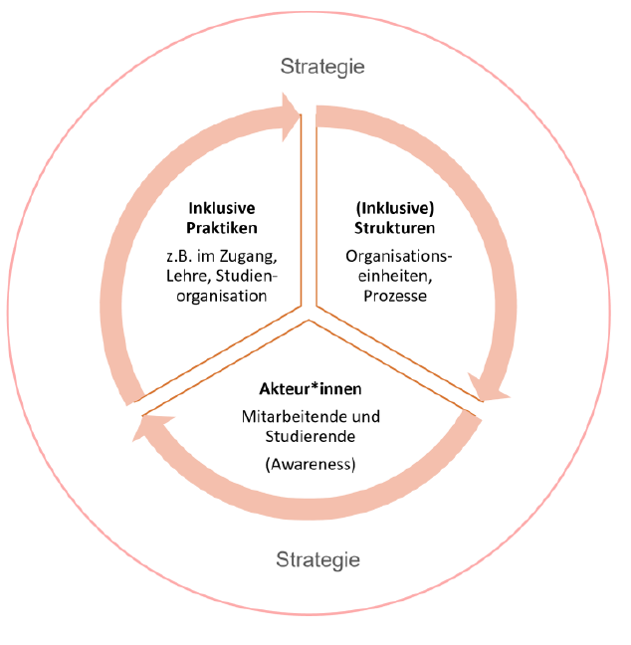
Strategische Umsetzung an den Hochschulen
Strategische Verankerung
SD fast durchgehend an HS verankert, „bildet Rahmen“ (siehe Grafik)
Innerhochschulische Umsetzung
Serviceeinheiten (z.B. Diversitätsmanagement) spielen zentrale Rolle
Herausforderung: Mainstreaming an gesamter HS
Zusammenspiel aus bottom-up und top-down erforderlich
Awareness
Awareness-Förderung (fast) an allen HS, jedoch kaum verpflichtend
Schwerpunkte
Mehrheit der Maßnahmen in AL 1 (Info) und AL 5 (Studienorganisation & Lehre), jedoch große Unterschiede nach HS-Typ
Notes:
Schwerpunkte:
FHs: Aktionslinien 3 (Validierung) und 6 (Vereinbarkeit)
Universitäten: Outreachmaßnahmen (AL 2) und Informationsangebote (AL 1)
Pädagogische Hochschulen: Zieldimension 2 Studienerfolg erhöhen – Abbruch verhindern (AL 4, 5, 6)
Privatuniversitäten: Aktionslinie 3 (Validierung) konzentriert

Slide 4
Zieldimension I: Integrativerer Zugang
Ergebnisse
Ausbau von studentischer Peer-Beratung, Mentoring-Programmen
Verlagerung der Angebote in virtuellen Raum, jedoch zu wenig Vernetzung der einzelnen Plattformen
Reform der Weiterbildung auch Vorstoß im alternativen HS-Zugang, Validierung im Anlaufen (Vertrauen…)
Empfehlungen
Outreach ausbauen, zielgruppenspezifischer ausrichten, Wirkungen evaluieren
Bildungskette stärker verzahnen (BMBWF-seitig getragen und gesteuert)
Neuausrichtung, Anpassung von Studienangeboten, um neue Zielgruppen zu gewinnen
Überarbeitung/Vereinheitlichung der Studienberechtigungsprüfung

Slide 5
Zieldimension II: Abbruch verhindern, Studienerfolg verbessern
Ergebnisse
Studieneingangsphase für HS fordernd: heterogenes Vorwissen
→ wenig Querschnittsmaterien und kaum überfachliche Skills in Curricula
Learning Analytics nur an großen HS; Nudging beschränkt sich meist auf Erinnerungsmails/Dashboard-Meldungen → wenig studierendenzentriert
Empfehlungen
Stärkung der soz. und akadem. Integration
Ausbau d. psycholog. Studierendenberatung
Berufsbegl. Maßnahmen in allen HS-Sektoren
Diversitätstraining: mehr Verbindlichkeit + Attraktivität
Eval. der Aufnahmeverfahren in weiteren HS-Sektoren
Gezielter Ausbau des HS-übergreifenden Austauschs (BMBWF-seitig angeregte thematische Netzwerke)
Überarbeitung des Selbsterhalterstipendiums → Quant. Ziel Nr. 8)

Slide 6
Zieldimension III: Rahmenbedingungen und hochschulpolitische Steuerung
Ergebnisse
Commitment von Rektorat/HS-Leitung essenziell
Budgeteinbehalt „förderlich“ für Verbindlichkeit, jed. tw. kritisch („überschießend“) betrachtet
Förderung/Anschubfinanzierung gefordert
Systemisches Monitoring für kleinere HS oft herausfordernd → SOLA-Ergebnisse als nützlich bewertet, jed. Auswertungsmöglichkeiten oft nicht bekannt
Empfehlung
Neue Strukturierung bei Neuauflage der Strategie ab 2025: vor allem Reduktion bzw. „Zusammenziehen“ von Aktionslinien

Slide 7
Quantitative Zielerreichung
Indikatoren auf Systemebene, vor allem Hochschulzugang
Zielerreichung bis 2025 für fast alle Indikatoren sehr unwahrscheinlich, zurückzuführen auf:
Geringen Beobachtungszeitraum
Auswirkungen der Covid-Pandemie
Vorgelagerte Bildungskette
Reichweite, Effizienz und Effektivität der Maßnahmen

Slide 8
Ergebnisse der Zwischenevaluierung zusammengefasst:
Weiterentwicklung in (fast) allen Maßnahmen-Bereichen (z.B. Ausbau von Peer-Mentoring, Schulkooperationen, etc.)
Bereich Digitalisierung der Angebote → Covid-Pandemie getrieben
Keine große systemische Veränderung eingeleitet bzw. beobachtbar (quantitative Zielerreichung
Vielzahl an Empfehlungen
Notes:
Kurzes Narrativ: Weiterentwicklung in (fast) allen Maßnahmen-Bereichen, z.B. Ausbau von Peer-Mentoring, Schulkooperationen, etc. (auch Bereich Digitalisierung der Angebote → Covid-Pandemie), jed. Keine große systemische Veränderung → daher Vielzahl an Empfehlungen; Quantitative Zielerreichung zentrales Element

Slide 9
Next steps im nationalen und internationalen Kontext
Nationale Steuerung
HOP
Guep
FH-Entwicklungsplan
HMIS
...
Internationaler Kontext (EU, EHR)
Building Bridges
European Strategies for Universities
Green transition and sustainable development
PAGs on the Social Dimension (10 konkrete Prinzipien, hinterlegt mit Handlungsempfehlungen)
Notes:
PAGs Principles and Guidelines BFUG Working Group on the Social Dimension

Slide 10
Next steps
Zwischenevaluierung für weitere Diskussion und Maßnahmen nutzen
Was greifen wir bei der nächsten Vernetzungskonferenz auf?
Evaluierung 2024/25
Neuauflage der Strategie mit Zeithorizont 2035?
Überarbeitung der quantitativen Ziele erforderlich?
...

Slide 11
Danke für Ihre Aufmerksamkeit!
Abt. IV/13, BMBWF
Maria.keplinger@bmbwf.gv.at

